Slide 1


Slide 2
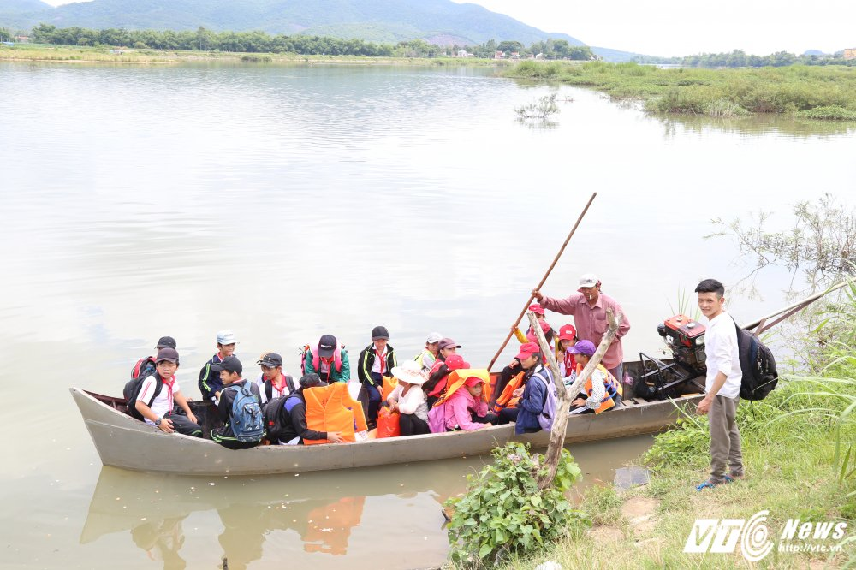
HĐ khởi động
Qua câu ca dao người mẹ muốn khuyên dạy điều gì đối với con của mình?
“Đi xa mẹ có dặn dò
Sông sâu chớ lội đò đầy chớ qua”.

Slide 3

Trò chơi Hoán vị
Đ 1 - H. 1
Đ 5 – H.5
Vòng 1: 8 đội Thảo luận nhóm theo yêu cầu phiếu học tập.
Đ 2 - H. 2
Đ 6 – H.6
Đ 3 – H.3
Đ 7 – H.7
Vòng 2: 8 đội trao đổi phiếu học tập và đánh giá kết quả thảo luận của nhau.
Đ 4 – H.4
Đ 8 – H.8
Đội 1
Đội 2
Đội 3
Đội 4
Đội 5
Đội 6
Đội 7
Đội 8
Nhiệm vụ 1

Slide 4
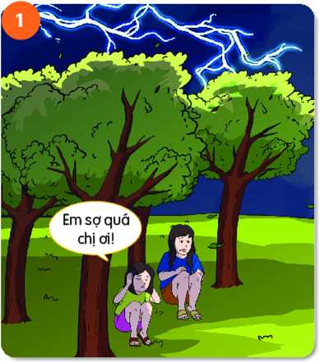
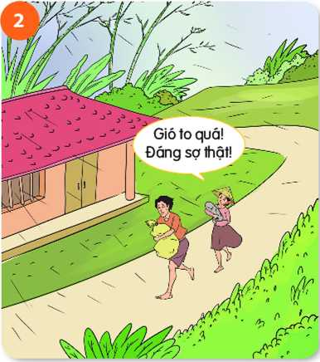
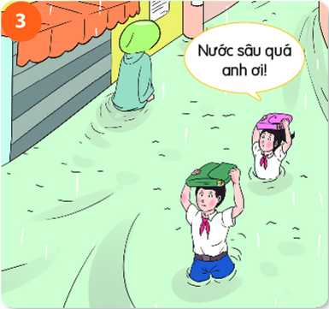
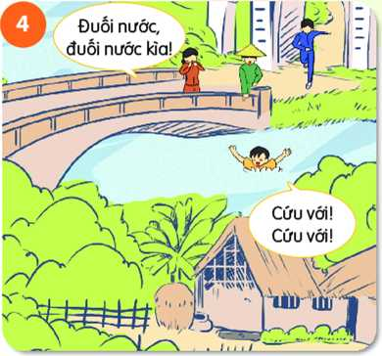
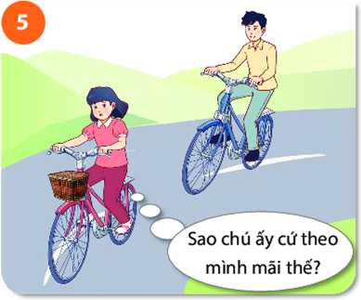
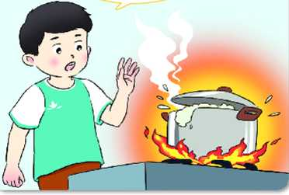
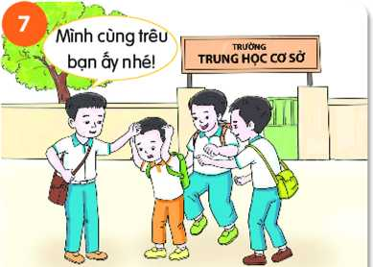
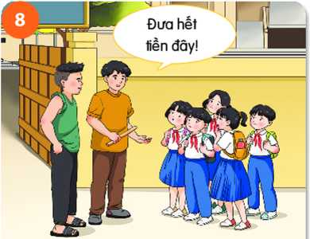
Phiếu học tập số 1
Tên ảnh ……………..
Tên ảnh ……………..
Tên ảnh ……………..
Tên ảnh ……………..
Tên ảnh ……………..
Tên ảnh ……………..
Tên ảnh ……………..
Tên ảnh ……………..
Hậu quả và cách ứng phó ở mỗi tình huống
Thế nào là tình huống nguy hiểm?
……………………………………………………………….
……………………………………………………………….
1: …….....…2…………..… 3: …….....…4…………….. | 5: …….....…6…………..… 7: …….....…8……………..

Slide 5

Gợi ý Phiếu học tập số 1
Sét đánh
Cây đổ
Ngập lụt
Đuối nước
Cháy rồi!
Làm sao bây giờ!
Bị theo dõi (bắt cóc)
Bị hỏa hoạn
Bị bắt nạt
Bị trấn lột
Cách ứng phó ở mỗi tình huống
Nhấp vào từng liên kết để mở video
Tình huống nguy hiểm: là những tình huống có thể gây ra những tổn hại về thể chất, tinh thần cho con người và xã hội.
Khái niệm
Tình huống nguy hiểm
- Hình 1 và 2:
- Hình 5:
- Hình 6:
- Hình 3:
- Hình 7:
- Hình 4:
- Hình 8:

Slide 6
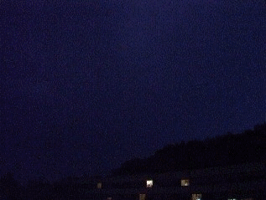
Một số kỹ năng cần ứng phó khi gặp sấm sét
1. Khi ở trong nhà:
- Không sử dụng điện thoại có dây
- Không sử dụng các thiết bị điện.
- Giữ khoảng cách an toàn 1m đối với các thiết bị dùng điện
- Tránh xa cửa sổ, cửa chính, mái hiên và không nằm lên sàn bê tông, không tựa lưng vào bức tường bê tông.
2. Những lưu ý khi đang ở ngoài trời:
- Không trú mưa dưới gốc cây, Không vào nhà kho ở nơi đồng trống, tránh xa các nắp cống, tránh bị nước cuốn trôi vào ống cống. Tránh xa các vật cao hoặc bị cô lập, tránh đứng gần các vật dụng kim loại, không đứng dưới hay gần những thứ có thể thu lôi như dưới cây cối
- Không nên sử dụng ô/ dù khi trời mưa, bão, có sấm chớp vì ô có thể thu hút sét đánh vào.
- Nhanh chóng di chuyển về nhà. Nên đứng chụm hai chân sát nhau, ngồi xuống để hạn chế sự tiếp xúc với điện khi sét đánh. Nên tránh mưa ở các ngôi nhà dọc hai bên đường, không nên tiếp tục di chuyển. Nên đội mũ bảo hiểm dù là đi xe hay đi bộ
Video
hướng dẫn
Kỹ năng
Ứng phó sét
Quay lại Slide 5

Slide 7
Một số kỹ năng ứng phó lũ lụt
1. Theo dõi thời tiết qua tivi, radio, internet
2. Chuẩn bị đồ sơ tán: Tiền, thực phẩm, thuốc, giấy tờ, phương tiện liên lạc…
3. Bảo vệ nhà: tắt các thiết bị điện,gar, nước; di chuyển đồ có giá trị lên vị trí cao
Video
hướng dẫn
Kỹ năng
Ứng phó lũ lụt
4. Tuân thủ các qui định an toàn (Không lại gần bờ sông, dùng gậy kiểm tra đường, không đi đường tắt, không mang vác nhiều đồ, cảnh giác cây to, không đi trên đường cống…); làm theo chỉ dẫn của cơ quan chức năng
Quay lại Slide 5

Slide 8
Một số kỹ năng ứng phó đuối nước
1. Tránh xa mặt nước, không cố nhặt đồ rơi trên nước. Nhất định phải học bơi.
2. Không rủ nhau đi bơi ở ao, hồ, nơi vắng vẻ
3. Không nhảy xuống cứu người bị đuối nước
4. Nhanh chóng hỗ trợ người bị đuối nước:
+ Hô hoán tìm người giúp đỡ
+ Tìm cách kéo họ nên bờ an toàn
+ Hỗ trợ hồi sức (cấp cứu đuối nước)
Video
hướng dẫn
Kỹ năng
Ứng phó đuối nước
5. Nếu bản thân bị đuối nước:
+ La lớn tìm hỗ trợ, không vùng vẫy mất sức
+ Nín thở, thả lỏng người, tìm vật nổi hoặc cố gắng vào bờ
Quay lại Slide 5

Slide 9
Một số kỹ năng ứng phó khi bị theo dõi, bắt cóc
1. Không bắt chuyện với người lạ
2. Không nhận quà của người lạ
3. Kêu to khi có người lạ kéo hoặc bắt đi
4. Đề phòng thất lạc chỗ đông người
5. Khi ở nhà một mình không được cho người lạ vào nhà
Video hướng dẫn
Kỹ năng ứng phó
khi bị theo dõi,
bắt cóc
6. Luôn luôn nhớ số điện thoại của cha mẹ, thầy cô, công an
7. Không đưa thông tin cá nhân lên mạng,
Tránh bị lừa qua Internet
Quay lại Slide 5

Slide 10
Một số kỹ năng ứng phó khi có hỏa hoạn
- Sử dụng bình chữa cháy các loại, nước để dập tắt đám cháy. Nếu đám cháy quá lớn, la lên nhờ giúp đỡ.
- Cách ly vùng cháy bằng cách đóng cửa phòng bị cháy hoặc sơ tán chất cháy gần vùng cháy.
- Di chuyển nhanh ra ngoài, đi khom hoặc bò theo cầu thang bộ, lối thoát hiểm (Tuyệt đối không đi thang máy)
- Nếu phải băng qua lửa để ra ngoài, hãy sử dụng vải cotton nhúng ướt trùm lên đầu, thân mình; nếu lửa bắt vào người, ngừng chuyển động, nằm lăn qua lăn lại dưới đất.
Video hướng dẫn
Kỹ năng ứng phó
khi có hỏa hoạn
- Phải thông báo cho mọi người biết bạn đang bị kẹt từ cửa sổ hoặc ban công. Khi không thoát ra được bằng cửa chính:
+ Gọi, kêu to,
+ Dùng khăn, áo, vật nhiều màu sắc để vẫy báo hiệu.
+ Dùng đèn, vật phát sáng…để báo hiệu.
- Gọi điện thoại 114 và 115, 113… hay cho người thân thông báo vị trí bạn đang bị kẹt. Dùng vải ướt chặn cửa, chờ cứu hộ
Quay lại Slide 5

Slide 11
Một số kỹ năng ứng phó khi bị bắt nạt
- Bình tĩnh, không đôi co, quản lý cảm xúc, tránh tỏ ra sợ hãi
- Quan sát, tìm kiếm sự giúp đỡ, chạy nhanh thoát thân
- Chia sẻ với cha mẹ, thầy cô, không được im lặng chịu đựng
Video hướng dẫn
Kỹ năng ứng phó
khi bị bắt nạt
- Rèn luyện thể lực, tự tin vào chính mình
- Chơi cùng nhóm bạn, tránh xa bạn xấu
Quay lại Slide 5
- Không nên đi một mình, đi sớm, về trễ

Slide 12
Một số kỹ năng ứng phó khi bị trấn lột
1. Không nên sợ hãi, kêu khóc. Hãy nhẹ nhàng bảo chúng, hôm nay bạn không đem tiền theo. Tránh đừng gây căng thẳng, kẻo chúng sẽ dùng hung khí gây đau đớn cho bạn.
2. Không nên lập tức đưa tiền cho chúng, chúng sẽ được đằng chân lân đằng đầu, lần sau lại chấn lột tiếp.
3. Bạn hãy giả vờ rằng phải đi mượn tiền của bạn, hoặc về nhà lấy tiền, rồi nhân cơ hội ấy trốn khỏi chúng.
4. Nếu không thể chạy thoát được, bạn hãy kéo dài thời gian, chờ đến khi thấy bóng người lớn đi ngang qua rồi kêu cứu thật to.
5. Bất đắc dĩ phải đưa tiền thì về nhà phải kể lại thật cụ thể những việc đã xảy ra, để bố mẹ thông báo với nhà trường trừng phạt những kẻ xấu.
Video hướng dẫn
Kỹ năng ứng phó
khi bị trấn lột

Slide 13
Sét đánh
Cây đổ
Ngập lụt
Đuối nước
Cháy rồi!
Làm sao bây giờ!
Bị theo dõi (bắt cóc)
Bị hỏa hoạn
Bị bắt nạt
Bị trấn lột
Qua kết quả thảo luận, hãy cho biết: Tình huống nguy hiểm là gì?
Tình huống nguy hiểm: là những tình huống có thể gây ra những tổn hại về thể chất, tinh thần cho con người và xã hội.

Slide 14

Nhiệm vụ 2: Xử lý tình huống
Nhóm 1, 2, 3
xử lý tình huống của Minh
Nhóm 4, 5, 6
xử lý tình huống của Nam

Slide 15
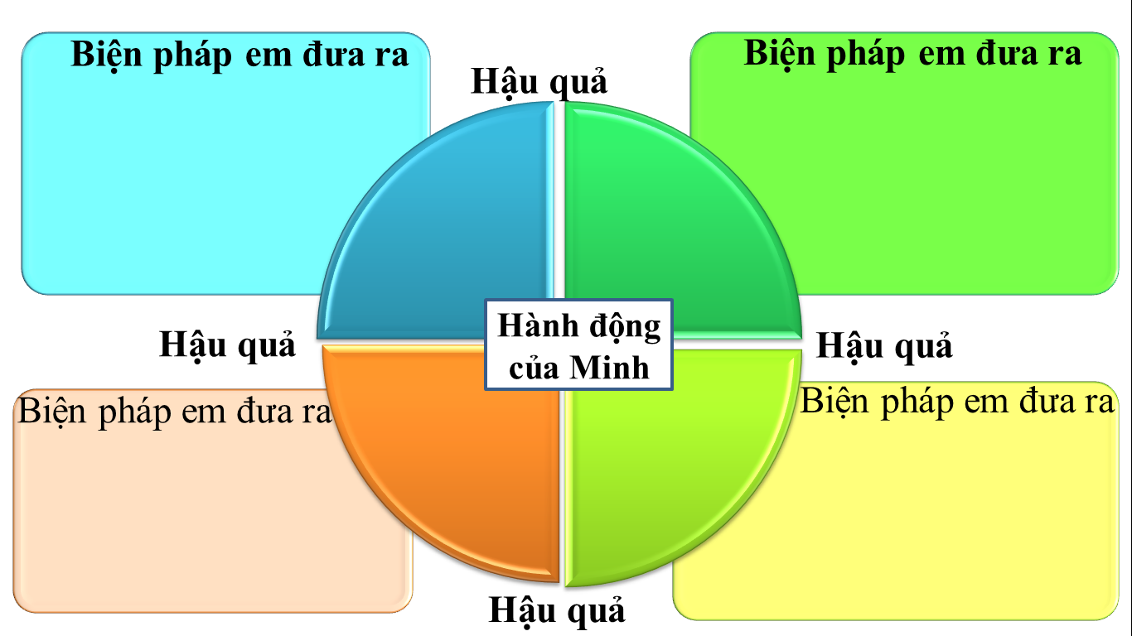
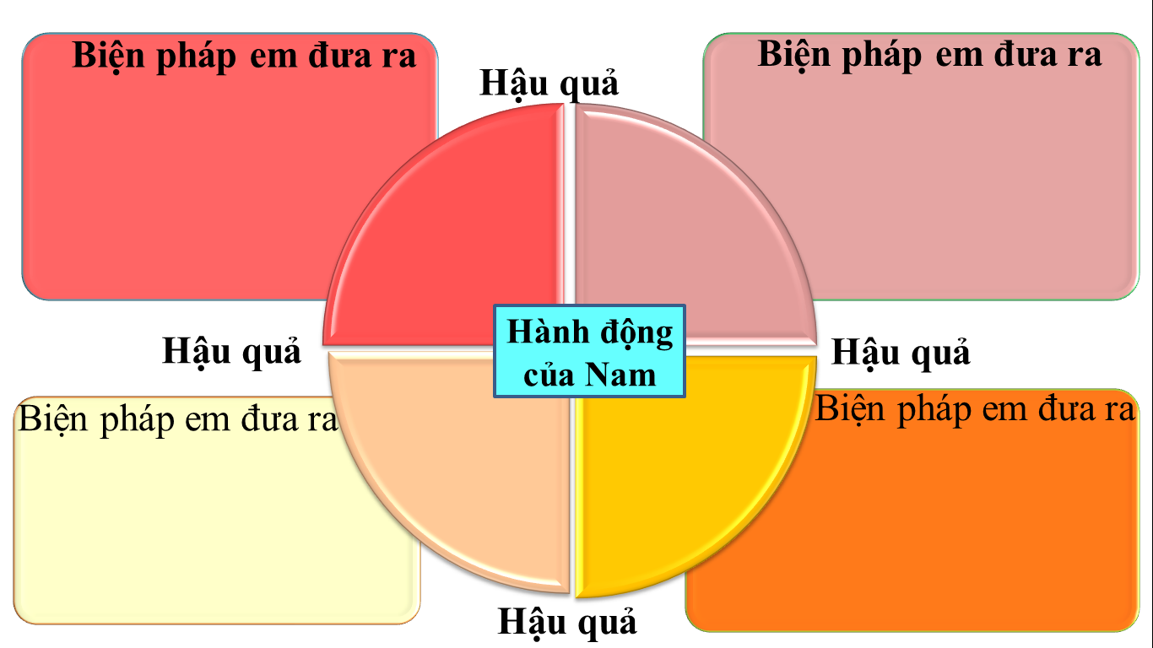
Phiếu học tập số 2
Nhóm 1,2,3
Nhóm 4,5,6

Slide 16
Biện pháp em đưa ra
Biện pháp em đưa ra
Hậu quả
Nói chuyện thẳng thắn với Minh đó là hành động gây nguy hiểm
Thể hiện mạnh mẽ
thái độ không đồng tình với hành động đó
Thương tích
Té ngã
Hành động
của Minh
Hậu quả
Hậu quả
Biện pháp em đưa ra
Biện pháp em đưa ra
Vi phạm
nội qui
Mất trật tự
Báo GV và phụ huynh nếu Minh còn tiếp tục
Khuyên Minh nên dừng lại và không làm như vậy nữa
Hậu quả

Slide 17
Biện pháp em đưa ra
Biện pháp em đưa ra
Hậu quả
Phá hoại thiên nhiên
Chỉ ra những hậu quả Nam và các bạn có thể gặp phải
Bản thân và các bạn bị ong đốt
Giải thích cho Nam Hiểu việc đó không đúng
Gây mất trật tự
Từ chối không tham gia
Có thể mất giày
Báo cho GV nếu Nam vẫn cố tình làm
Hành động
của Nam
Hậu quả
Hậu quả
Biện pháp em đưa ra
Biện pháp em đưa ra
Hậu quả

Slide 18

Nội dung cần ghi nhớ
- Tình huống nguy hiểm là những tình huống có thể gây ra những tổn hại về thể chất, tinh thân cho con người và xã hội.
- Một số tình huống nguy hiểm thường gặp như: báo, lũ, dông, sét, đuối nước, cháy nổ, bắt cóc, xâm hại,...
- Để ứng phó với tình huống nguy hiểm, cần phải thật bình tĩnh, suy nghĩ thật kĩ, tìm kiếm sự hỗ trợ và các cách ứng phó phù hợp, an toàn nhất. Khi gặp tình huống nguy hiểm khó có thể đối đâu, cần trốn chạy, kêu cứu. Sau đó, tìm cách để lại dấu vết, thông tin để báo cho người thân, công an và người xung quanh.

Slide 19

- Một số trường hợp cân nhắc đánh thật mạnh vào chỗ hiểm của kẻ xấu nếu có thể để bảo vệ mình.
- Nếu cảm thấy sự an toàn của bản thân hay của người khác bị đe dọa, em có thể gọi điện thoại:
* Tổng đài Quốc gia bảo vệ trẻ em:111
* Cảnh sát: 113;
* Phòng cháy chữa cháy: 114;
* Cứu thương: 115
* Hoặc báo trực tiếp, gọi điện đến người thân, bạn bè em tin cậy nhất.
Note

Slide 20
Hệ thống kiến thức
1. Nhận diện tình huống nguy hiểm.
Ví dụ:
Đuối nước, hỏa hoạn, tai nạn, hóc xương, dị ứng thuốc, bị bắt cóc, bị xâm hại tình dục…
2. Bình tĩnh suy nghĩ.
Tình huống nguy hiểm:
Tình huống gây ra tổn thất tinh thần, thể chất cho cá nhân, xã hội
Qui trình ứng phó
3. Liệt kê các cách ứng phó.
NBLC
4. Chọn phương án ứng phó hiệu quả.

Slide 21

Video những điều HS cần làm
Để bảo vệ bản thân và bạn bè trước
dịch bệnh Covid tại trường

Slide 22

Luyện tập
Bài tập 1:
Thực hành
trải nghiệm
Tình huống giả định (7 phút)
Vòng 1: Thảo luận nhóm nghiên cứu tình huống và đề xuất cách xử lý (2 phút)
Vòng 2: Thực hành trải nghiệm đưa ra những cách thức xử lý có minh họa (5p)
2 Nhóm một tình huống.
Hình thức bốc thăm

Slide 23

Cách xử lý khi nhận được thư đe dọa
Báo ngay với người lớn ( nếu ở nhà), thầy cô (nếu ở trường).
Thư đe dọa
Báo, cung cấp thông tin và nộp thư cho công an.
Tình huống 1

Slide 24
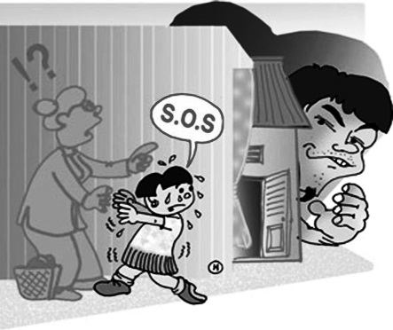
Cách xử lý khi bị người lạ theo dõi
Quan sát xung quanh, gọi điện thoại cho người thân báo địa điểm, giữ máy.
Bị người lạ theo dõi
Tìm người giúp đỡ (rẽ sang đoạn đường đông người hoặc vào hàng quán có người)
Tình huống 2
Video hướng dẫn chi tiết

Slide 25
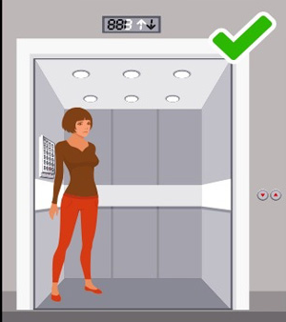
Cách xử lý khi cảm thấy nguy hiểm trong thang máy
1. Đứng gần bảng điều khiển, lưng dựa sát vào tường, quan sát đề phòng, bấm tầng gần nhất với tầng thang máy, chạy ra ngoài.
2. Di chuyển đến góc quay của camera. Gọi điện thoại cho người thân, bạn bè (có sóng điện thoại ) + bấm chuông cứu hộ
3. Kêu cứu, la hét tìm sự giúp đỡ từ bên ngoài. Cào, cắn tự vệ nếu bị tấn công.
Tình huống 3
Video hướng dẫn chi tiết

Slide 26

Bài tập 2:
Bốc thăm Sắm vai xử lý tình huống
(10 phút) (2 nhóm một tình huống)
Vòng 1: Thảo luận nhóm nghiên cứu tình huống và xây dựng kịch bản (5 phút)
Vòng 2: Thực hành đóng vai đưa ra những cách thức xử lý tình huống (5p)

Slide 27
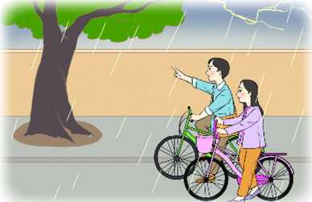
Tình huống 1
Nguy hiểm có thể xảy ra:
- Bị sét đánh
- Cây, cành cây bị gãy, đổ gây thương tích.
- Ướt mưa, cảm lạnh.
Cách xử lý:
- Tìm chỗ trú an toàn (hiên nhà, cửa hàng)
- Che chắn, bảo vệ cơ thể khỏi ướt.
- Gọi ĐT nhờ người thân mang áo mưa.
(Tốt nhất lên xem dự báo thời tiết, mang theo áo mưa, dù trước khi ra ngoài)
Những nguy hiểm có thể gặp khi trú mưa dưới gốc cây.

Slide 28
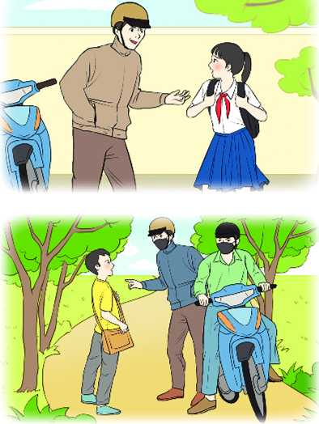
Tình huống 2
Nguy hiểm có thể xảy ra:
- Bị bắt cóc
- Bị xâm hại tình dục
- Bị lấy tài sản, bán nội tạng
Cách xử lý:
- Gọi điện xác nhận thông tin với bố mẹ
- Tránh xa, nhờ sự giúp đỡ của người đi đường (la hét, kêu cứu, bỏ chạy)
Những nguy cơ có thể gặp khi lên xe người lạ.

Slide 29
Tình huống 3
Nguy hiểm có thể xảy ra:
- Bị mất hết tài sản
- Bị thương tích, nguy hiểm tính mạng nếu chống trả
Cách xử lý:
- Bình tĩnh thương lượng
- Kéo dài thời gian, tìm kiếm sự giúp đỡ
- Chấp nhận bỏ tài sản, chạy nhanh giữ an toàn cho bản thân.
(Tốt nhất không nên đi một mình chỗ vắng)
Những nguy cơ có thể gặp khi bị người lạ trấn lột.

Slide 30

Hoạt động vận dụng
Lên danh sách và lập kế hoạch mua những vật
dụng phòng thân khi xảy ra nguy hiểm.
2. Rèn luyện thể lực và bắt cặp luyện tập với bạn
các động tác tự vệ khi bị tấn công.

Slide 31

Các vật dụng bất li thân
Điện thoại, đồng hồ thông minh
Còi báo động, bình xịt hơi cay (bình xịt kháng khuẩn)
Áo mưa
Khẩu trang, bao tay
(Tùy điều kiện gia đình và nơi sinh sống, quan trọng nhất là kỹ năng ứng phó với từng tình huống)

Slide 32

Kỹ năng tự vệ khi bị tấn công tình dục
Xem và thực hành
Xem, thực hành theo, về nhà luyện tập cho thuần thục

Slide 33

Quyên Nguyễn (0989.037.260)

